Slide 1


Slide 2
ระบบติดตามและ
วิเคราะห์ปัจจัยความเสี่ยงของนักศึกษาที่ไม่จบตามแผน
Software Architecture Document

Slide 3
https://bit.ly/2OaG51I

Slide 4
Purpose
เนื่องจากทางมหาวิทยาลัยไม่มีระบบสารสนเทศที่จะแจ้งเตือนนักศึกษาที่มีผลการเรียนอยู่ในเกณฑ์เสี่ยงต่อการพ้นสภาพนักศึกษา คณะผู้จัดทำจึงได้คิดพัฒนาแอปพลิเคชันและเว็บไซต์เพื่ออำนวยความสะดวกให้กับนักศึกษากลุ่มนี้

Slide 5
Project Scope
มีขอบเขตสำหรับกลุ่มผู้ใช้ระบบที่สามารถใช้ได้มีเพียงนักศึกษาที่เรียนอยู่ปริญญาตรี คณะวิทยาศาสตร์สาขาวิทยาการคอมพิวเตอร์เท่านั้น

Slide 6
รายชื่อทีมงาน
สุคนธมาส อิ่มเต็ม 600510586
สุวรรณี ทองตา 600510589
อรพิน เครือวงค์ 600510592
ศิริลักษณ์ ใจงาม 600510579
อมลธีรา หมื่นเป็ง 600510591
Only the best program for our customer

Slide 7
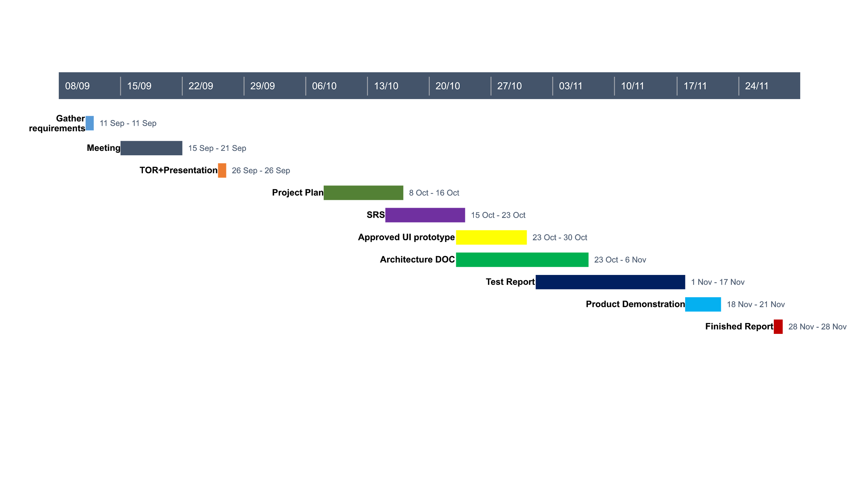
Project Schedule

Slide 8
Software Devlopment Process
ทำความเข้าใจกับปัญหา
ศึกษาและหาข้อมูลจากปัญหาที่ได้ เพื่อให้เข้าใจถึงปัญหาและเพื่อหาแนวทางในการแก้ไขปัญหาได้อย่างถูกต้องและตรงตามความต้องการของลูกค้า

Slide 9
รวบรวมข้อมูล
ทำการเก็บรวบรวม requirement จากลูกค้าเพื่อนำมาวิเคราะห์ปัญหา โดยได้ทำการเก็บข้อมูลและปัญหาต่างๆจากเจ้าหน้าที่ฝ่ายธุรการซึ่งมีการนัดพบเพื่อพูดคุยเป็นการส่วนตัว

Slide 10
ทำการวิเคราะห์ระบบที่จะทำขึ้น เพื่อให้ได้วงจรการพัฒนาระบบที่ตรงตามความต้องการ โดยใช้ข้อมูลที่เก็บรวบรวมมาวิเคราะห์ ทำการกำหนดเป้าหมายและขอบเขตของระบบ
วิเคราะห์ระบบ

Slide 11
การออกแบบระบบ
หลังการวิเคราะห์ระบบเราจะทำการร่างออกแบบหน้าตาของระบบและรูปแบบการจัดเก็บข้อมูลต่างๆ รวมไปถึงการทำงานและหน้าที่ในแต่ละส่วนของระบบ

Slide 12
การพัฒนาระบบ
ในการพัฒนาระบบจะมีการแบ่งส่วนการทำงาน มีการใช้หลักการทำงานจาก Increme Model จะเห็นความคืบหน้าของชิ้นงานเป็นส่วนๆ จนครบตาม requirement

Slide 13







Case Tools
AIYA
Visual Studio Code
phpMyAdmin
XAMPP
Atom;
Photoshop
Sai tool

Slide 14
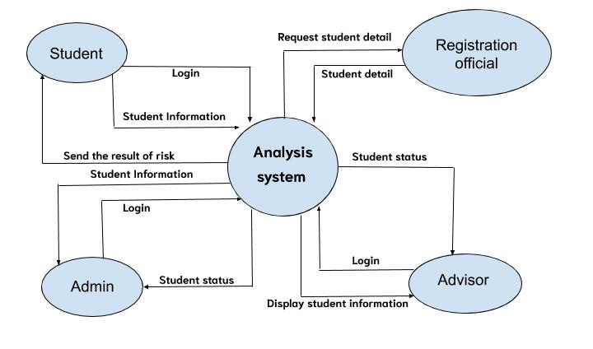
Software Model
Analysis Model
Context DFD

Slide 15
Software Model
Non-Functional requirements
Perfomance requirement
การแสดงผล ไม่รองรับการย่อหน้าจอ เพราะจะทำให้ตัวหนังสือมันเล็กลงด้วย
security requirement
ไม่มีระบบ security ในการตรวจสอบการแทรกแซงจากบุคคลภายนอก

Slide 16
System Architecture
ระบบติดตามความเสี่ยงของเราจะมีฟังก์ชันวิเคราะห์ความเสี่ยงของนักศึกษาที่อยู่ในความเสี่ยง รองรับการใช้งานบน Web Browser เท่านั้น

Slide 17
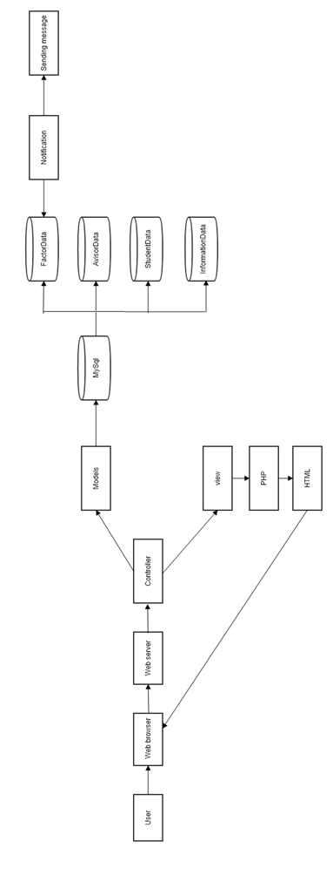
System Architecture
Design Model

Slide 18
System Architecture
1. ฟังก์ชันการวิเคราะห์ความเสี่ยงระบบจะดึงข้อมูลของนักศึกษาฐานข้อมูลสำนักทะเบียน ได้แก่ เกรดเฉลี่ยสะสม หน่วยกิตที่ได้ และเกรดวิชาเอกของนักศึกษาแต่ละชั้นปี โดยรวบรวมข้อมูลที่จะใช้วิเคราะห์ไว้ใน SQL server database
โดยการวิเคราะห์จะใช้หลักการเทียบจากเกณฑ์การพ้นสภาพนักศึกษา ดังนี้
เมื่อเรียนมาแล้ว 2 ภาคเรียนจะต้องมีเกรดเฉลี่ยสะสม 1.50 ขึ้นไป
เมื่อเรียนมาแล้ว 4 ภาคเรียนขึ้นไป จะต้องมีเกรดเฉลี่ยสะสม 1.75 ขึ้นไป
เมื่อจบปีการศึกษาปีที่ 4 ควรมีจำนวนหน่วยกิตมากกว่า 240 และมีเกรดเฉลี่ยสะสมเกิน 2.00

Slide 19
System Architecture
2. ฟังก์ชันการแจ้งเตือน จะแสดงคิวอาโค้ดบนหน้าที่แสดงผลความเสี่ยงของนักศึกษา โดยให้นักศึกษาเลือกรับการแจ้งเตือนในแอพพลิเคชัน LINE เมื่อเข้าสู่หน้าแจ้งเตือนแล้ว จะได้รับการแจ้งเตือนจากแชทถ้าใกล้ถึงเวลาสอบหรือกำหนดการอื่นๆที่มีผลการเกรดเฉลี่ย เข้าไปดูตารางสอบวิชาเอกได้ในเมนูตารางสอบ รวมถึงสามารถสอบถามแอดมินได้อีกด้วย

Slide 20
Description of Components
หน้าเข้าสู่ระบบ
หน้าแสดงข้อมูลส่วนตัวของผู้ใช้
หน้าแสดงผลการวิเคราะห์ความเสี่ยง
หน้าสำหรับ Admin
หน้าแสดงข้อมูลสารสนเทศของนักศึกษาที่อยู่ในระบบสำหรับอาจารย์ที่ปรึกษา

Slide 21
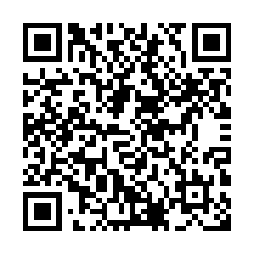


Notification System
สแกน QR Code เพื่อรับข้อมูล
ข่าวสารทาง Line official โดยพี่เจน
Jane is waiting for you...

